Slide 1

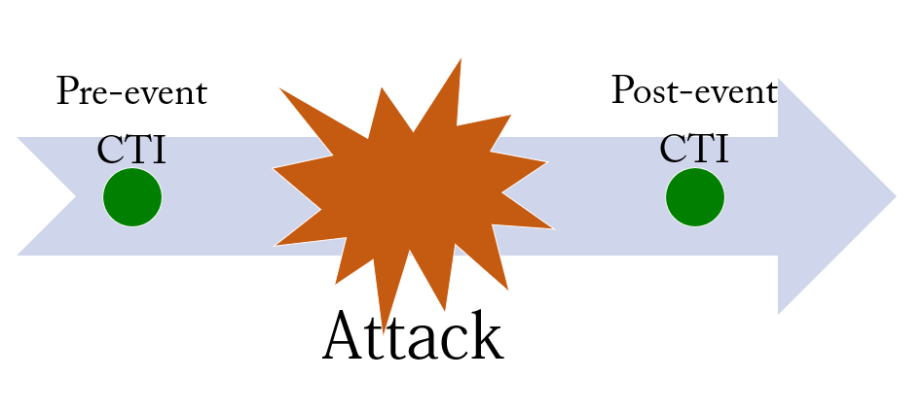

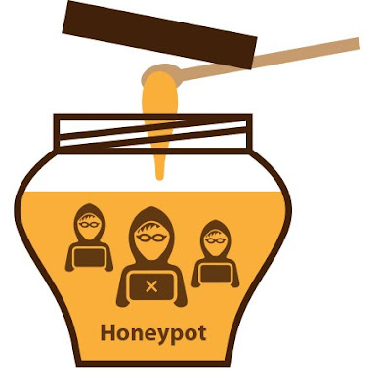
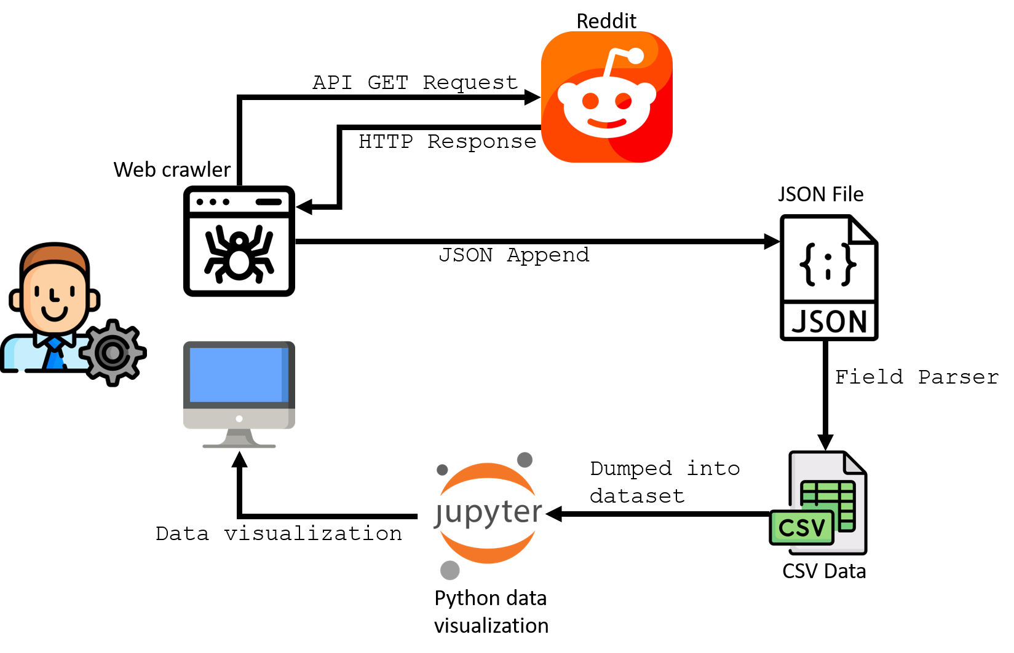

Desain dan Implementasi Sistem Cyber Threat Intelligence (CTI) Berbasis Web Data Extraction pada Reddit
Honeypot → Metode keamanan yang menarik serangan ke dalam lingkungan kontrol untuk mempelajari taktik dan teknik penyerang.
Metode ini secara aktif mencari ancaman-ancaman yang berada di internet sebelum terjadinya serangan.
CTI Information → Data dan analisis yang berkaitan dengan ancaman keamanan siber yang digunakan untuk meningkatkan pemahaman dan respons terhadap ancaman tersebut.

